Slide 1
GIN Generalized Inverted Index
Ст-ка 2 курса магистратуры
Долаева А. Р.

Slide 2
Полнотекстовый поиск
Полнотекстовый поиск — автоматизированный поиск документов на естественном языке, соответствующие запросу, при котором поиск ведётся не по именам документов, а по их содержимому, всему или существенной части.
Документ — это единица обработки в системе полнотекстового поиска (статья, сообщение). Система поиска текста должна уметь разбирать документы и сохранять связи лексем (ключевых слов) с содержащим их документом. В контексте поиска в Postgres документ — это содержимое текстового поля в строке таблицы или объединение таких полей, которые могут храниться в разных таблицах или формироваться динамически.
Этапы:
Токенизация
Лексическая обработка
Индексация

Slide 3
Полнотекстовый поиск в PostgreSQL (~, ~*, LIKE и ILIKE)
PostgreSQL [PGSQL] имеет встроенный механизм полнотекстового поиска - операторы LIKE, ILIKE, ~, ~*.
Отсутствие лингвистической обработки. Возможности регулярных выражений ограничены и их использование очень трудоёмко и чревато ошибками. Можно пропустить документы, которые содержат однокоренные слова.
Они не предоставляют никакой информации для ранжирования (сортировки) документов, если только не существует другой сортировки или в случае малого количества найденных документов.
Они, в целом, очень медленные из-за того, что они каждый раз просматривают весь документ и не имеют индексной поддержки.

Slide 4



~, ~*, LIKE и ILIKE (примеры)
Вместо LIKE можно использовать ключевое слово ILIKE, чтобы поиск был регистр-независимым с учётом текущей языковой среды.
В PostgreSQL есть оператор ~~, равнозначный LIKE, и ~~*, соответствующий ILIKE. Есть также два оператора !~~ и !~~*, представляющие NOT LIKE и NOT ILIKE

Slide 5
Полнотекстовый поиск в PostgreSQL (GIN)
GIN — реализация обратного индекса, используемая в СУБД PostgreSQL, в частности, для полнотекстового поиска и поиска по содержимому полей типа JSON.
Олег Бартунов и Федор Сигаев являются членами PostgreSQL Global Development Group (поддержка и развитие GiST в PostgreSQL), авторами информационно-поисковой системы по PostgreSQL ресурсам и занимаются продвижением PostgreSQL в России. Они являются авторами полнотекстового поиска в PostgreSQL и целого ряда популярных расширений PostgreSQL, в том числе, поддержка иерархических типов данных ltree, работа с целочисленными массивами intarray.
Идея поиска состоит в том, чтобы затратить время на обработку документа один раз и экономить время при поиске. Для этого, требовалось создать новые типы данных, соответствующие документу и запросу, и полнотекстовый оператор для сравнения документа и запроса, который возвращает TRUE, если запрос удовлетворяет запросу, и в противном случае - FALSE.

Slide 6
Алгоритм GIN (конфигурация)
Конфигурации текстового поиска выбирают анализатор и набор словарей, который будет использоваться для нормализации токенов, выданных анализатором.
Анализатор (парсер), который разбивает текст на токены и каждому токену приписывает его тип;
Словари (правила), по которым токен превращается в лексему.
Конфигураций может быть много, они могут быть определены в разных схемах. Имя активной конфигурации содержится в переменной default_text_search_config. По умолчанию, она выбирается из всех конфигураций, имеющих флаг DEFAULT, которые созданы для серверной локали.
Использовать уникальные имена конфигураций, которые не перекрываются с системными.
Использовать полное имя конфигурации с указанием схемы
Для поиска обычно требуется, чтобы использовалась одна и та же конфигурация при индексировании и при поиске.
Все доступные конфигурации можно просмотреть с помощью команды \dF в psql.

Slide 7
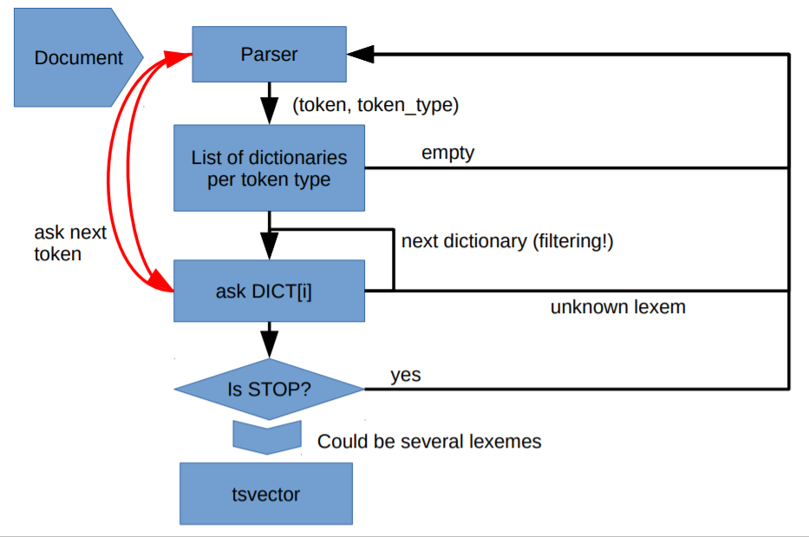
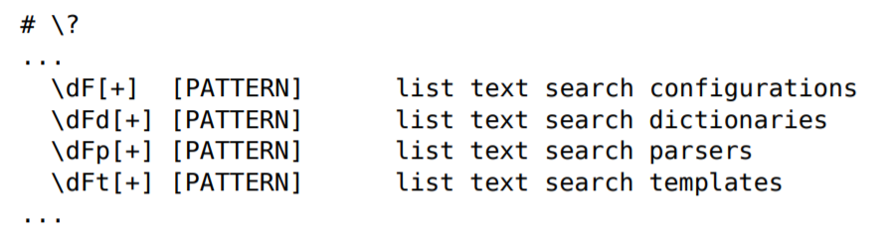

Slide 8
Алгоритм GIN (анализатор)
Псевдоним | Описание | Пример
asciiword | Слово только из букв ASCII | elephant
word | Слово из любых букв | mañana
numword | Слово из букв и цифр | beta1
asciihword | Слово только из букв ASCII с дефисами | up-to-date
hword | Слово из любых букв с дефисами | lógico-matemática
numhword | Слово из букв и цифр с дефисами | postgresql-beta1
hword_asciipart | Часть слова с дефисами, только из букв ASCII | postgresql в словосочетании postgresql-beta1
hword_part | Часть слова с дефисами, из любых букв | lógico или matemática в словосочетании lógico-matemática
hword_numpart | Часть слова с дефисами, из букв и цифр | beta1 в словосочетании postgresql-beta1
email | Адрес электронной почты | foo@example.com
protocol | Префикс протокола | http://
url | URL | example.com/stuff/​index.html
host | Имя узла | example.com
url_path | Путь в адресе URL | /stuff/index.html, как часть URL
file | Путь или имя файла | /usr/local/foo.txt, если не является частью URL
sfloat | Научная запись числа | -1.234e56
float | Десятичная запись числа | -1.234
int | Целое со знаком | -1234
uint | Целое без знака | 1234
version | Номер версии | 8.3.0
tag | Тег XML | <a href=​"dictionaries.html">
entity | Сущность XML | &amp;
blank | Символы-разделители | (любые пробельные символы или знаки препинания, не попавшие в другие категории)
Анализаторы текстового поиска разделяют документ на токены и классифицируют их, присваивая каждому из них тип из набора, определённого в самом анализаторе. Анализаторы не меняют текст, только выдают позиции предполагаемых слов.
Слово с дефисом будет выдано как целое составное слово и по частям.

Slide 9
Словарь - это программа, предназначенная для исключения стоп-слов и нормализации токенов, и которая принимает на вход слово, а на выходе
выдает массив лексем, если словарь опознал слово;
пустой массив, если словарь знает слово, но оно является стоп-словом;
NULL, если словарь не распознал слово.
Шаблоны текстового поиска предоставляют функции, образующие реализацию словарей. (При создании словаря задаётся шаблон и набор параметров для него.)
Анализаторы и шаблоны текстового поиска строятся из низкоуровневых функций на языке C. Подключить новые анализатор или шаблон к базе данных может только суперпользователь.
Словари и конфигурации представляют собой просто наборы параметров, связывающие анализаторы и шаблоны их можно создавать, не имея административных прав.
Общее правило настройки списка словарей заключается в том, чтобы поставить наиболее частные и специфические словари в начале, затем перечислить более общие и закончить самым общим словарём.
C:\Program Files\PostgreSQL\13\share\tsearch_data

Slide 10
Встроенные словари
Simple - возвращает входное слово в нижнем регистре или NULL, если это стоп-слово.
Ispell (лингвистическая нормализация) - шаблон для создания словарей для сведения слова к нормализованной форме.
Snowball stemmer - шаблон словаря, который по определенным правилам, специфическим для каждого языка, отрезает окончания у слов.
synonym шаблон используется для создания словарей, которые заменяют одно слово на другое.
Thesaurus - шаблон для создания словарей, подобных словарю synonym, но с поддержкой фраз и нормализации слов.

Slide 11
Алгоритм GIN (хранение документов )
Хранение документов в форме, подготовленной для поиска. Каждый документ может быть представлен в виде сортированного массива нормализованных лексем. Помимо лексем часто желательно хранить информацию об их положении для ранжирования по близости, чтобы документ, в котором слова запроса расположены «плотнее», получал более высокий ранг, чем документ с разбросанными словами.
Типы данных:
Tsvector - хранения подготовленных документов,
tsquery - представления обработанных запросов.

Slide 12
Алгоритм GIN (B-tree)
Индекс GIN хранит пары (ключ => набор-строк), где набор-строк содержит идентификаторы строк, в которых есть данный ключ.
Внутри индекс GIN содержит B-дерево, построенное по ключам, где каждый ключ является элементом одного и где каждая листовая вершина содержит либо массив("posting list") указателей на строки в куче (если этот массив достаточно маленький, чтобы поместиться в вершине индекса), либо указатель на B-дерево указателей кучи ("posting tree", “дерево рассылки”).

Slide 13
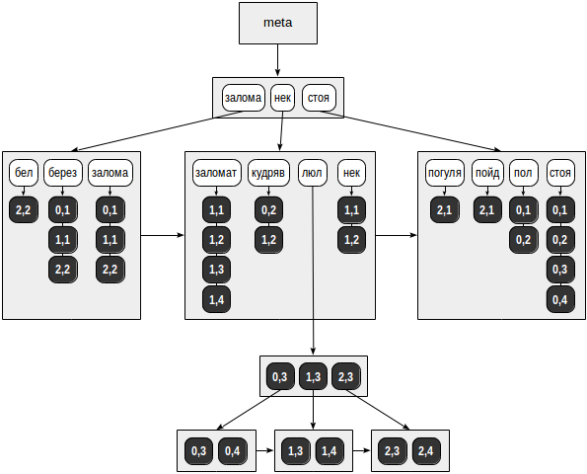
Алгоритм GIN (B-tree)
ctid | doc | doc_tsv --------+-------------------------+-------------------------------- (0,1) | Во поле береза стояла | 'берез':3 'пол':2 'стоя':4 (0,2) | Во поле кудрявая стояла | 'кудряв':3 'пол':2 'стоя':4 (0,3) | Люли, люли, стояла | 'люл':1,2 'стоя':3 (0,4) | Люли, люли, стояла | 'люл':1,2 'стоя':3 (1,1) | Некому березу заломати | 'берез':2 'заломат':3 'нек':1 (1,2) | Некому кудряву заломати | 'заломат':3 'кудряв':2 'нек':1 (1,3) | Люли, люли, заломати | 'заломат':3 'люл':1,2 (1,4) | Люли, люли, заломати | 'заломат':3 'люл':1,2 (2,1) | Я пойду погуляю | 'погуля':3 'пойд':2 (2,2) | Белую березу заломаю | 'бел':1 'берез':2 'залома':3 (2,3) | Люли, люли, заломаю | 'залома':3 'люл':1,2 (2,4) | Люли, люли, заломаю | 'залома':3 'люл':1,2

Slide 14
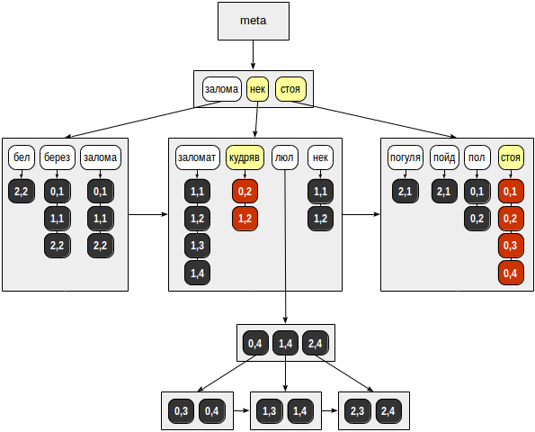
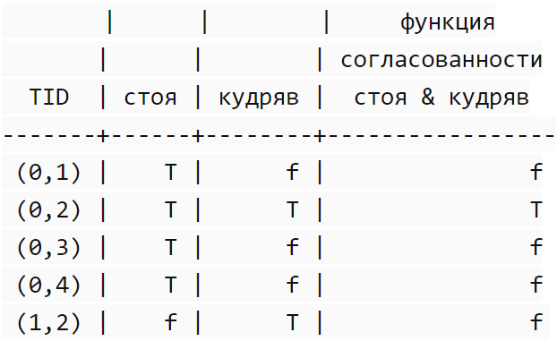
Поиск
… to_tsquery('стояла & кудрявая’);
для «стоя» — (0,1), (0,2), (0,3), (0,4);
для «кудряв» — (0,2), (1,2).

Slide 15
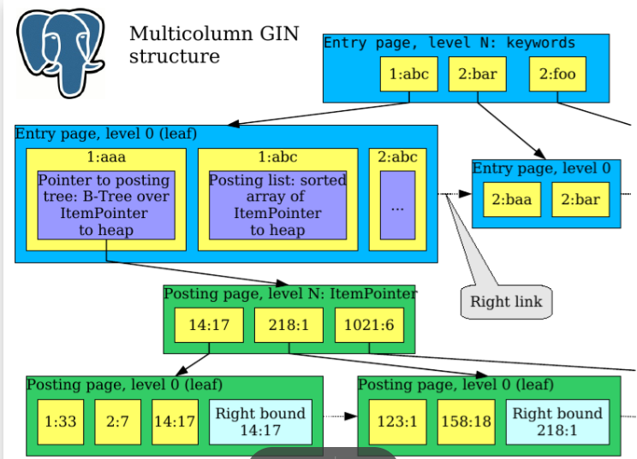
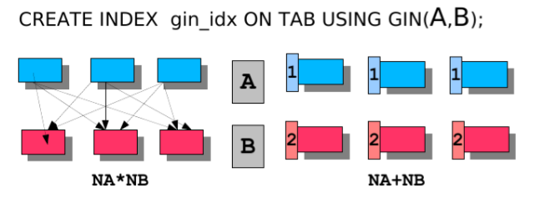
Построение индекса по двум полям

Slide 16
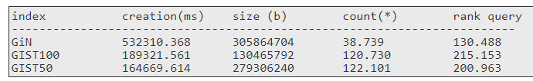

Сравнение индексов GIN и GiST
Коллекция абстрактов научных статей, которая содержит 459841 абстрактов. Тестировались три индекса - GiN-индекс и два GiST-индекса с разными факторами заполнения (fillfactor).
Обновление индекса проверялось для 95,1035,10546 записей.

Slide 17
Операторы текстового поиска
Оператор | Тип результата | Описание | Пример | Результат
@@ | boolean | tsvector соответствует tsquery ? | to_tsvector('fat cats ate rats') @@ to_tsquery('cat & rat') | t
@@@ | boolean | устаревший синоним для @@ | to_tsvector('fat cats ate rats') @@@ to_tsquery('cat & rat') | t
|| | tsvector | объединяет два значения tsvector | 'a:1 b:2'::tsvector || 'c:1 d:2 b:3'::tsvector | 'a':1 'b':2,5 'c':3 'd':4
&& | tsquery | логическое И (AND) двух запросов tsquery | 'fat | rat'::tsquery && 'cat'::tsquery | ( 'fat' | 'rat' ) & 'cat'
|| | tsquery | логическое ИЛИ (OR) двух запросов tsquery | 'fat | rat'::tsquery || 'cat'::tsquery | ( 'fat' | 'rat' ) | 'cat'
!! | tsquery | отрицание запроса tsquery | !! 'cat'::tsquery | !'cat'
<-> | tsquery | tsquery предшествует tsquery | to_tsquery('fat') <-> to_tsquery('rat') | 'fat' <-> 'rat'
@> | boolean | запрос tsquery включает другой? | 'cat'::tsquery @> 'cat & rat'::tsquery | f
<@ | boolean | запрос tsquery включён в другой? | 'cat'::tsquery <@ 'cat & rat'::tsquery | t

Slide 18
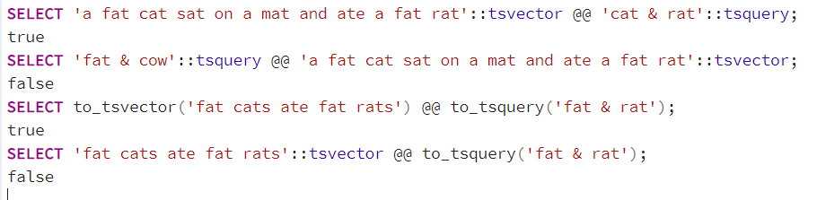

“just laughed my way through RedMonk twitter commentary of Adobe Engage - AWESOME!”

Slide 19
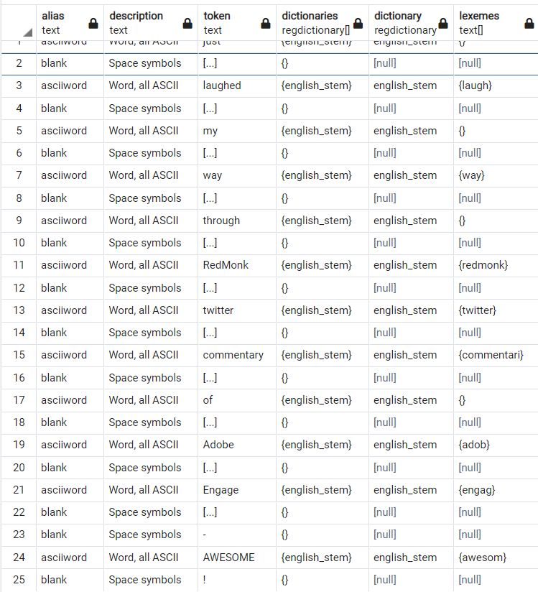

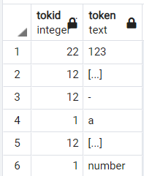

Slide 21
Логические операторы в запросах (tsquery)
& (И) указывает, что оба его операнда должны присутствовать в документе
| (ИЛИ) указывает, что в документе должен присутствовать минимум один из его операндов
! (НЕ) указывает, что его операнд не должен присутствовать
<-> (<1>) (ПРЕДШЕСТВУЕТ) находит соответствие, только если его операнды расположены рядом и в заданном порядке. Общая версия оператора ПРЕДШЕСТВУЕТ имеет вид <N>, где N — целое число, выражающее разность между позициями найденных лексем.
Приоритеты в порядке возрастания: |, &, <-> и !.

Slide 22
Особенности запроса <->
Операторы И/ИЛИ/НЕ имеют другое значение в аргументах оператора ПРЕДШЕСТВУЕТ
!x соответствуют только документы, не содержащие x нигде;
!x <-> y соответствует y, если оно не следует непосредственно за x;
x & y обычно требуется, чтобы и x, и y встречались в каком-то месте документа;
(x & y) <-> z требуется, чтобы x и y располагались в одном месте, непосредственно перед z.

Slide 23
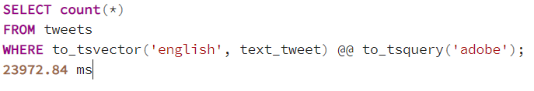
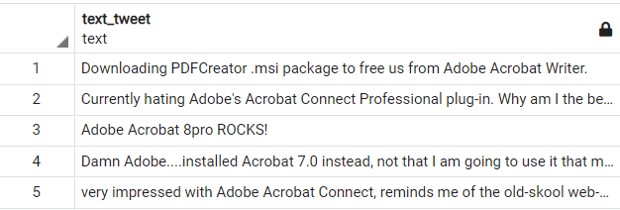
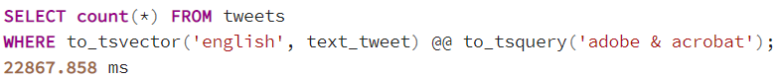
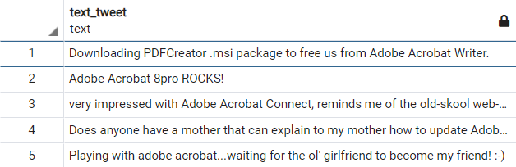

Slide 24
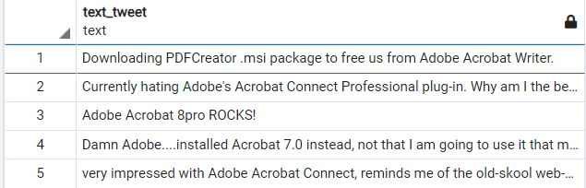
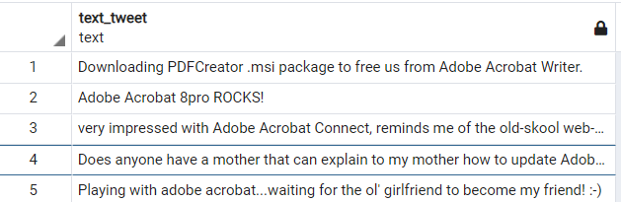

Slide 25
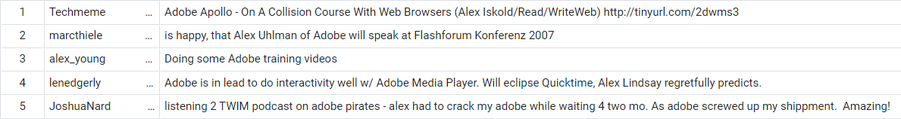
tsvector @@ tsquery
tsquery @@ tsvector
text @@ tsquery
text @@ text
Форма text@@tsquery равнозначна выражению to_tsvector(x) @@ y, а форма text@@text — выражению to_tsvector(x) @@ plainto_tsquery(y)

Slide 26
Ограничения для tsvector
Длина лексемы не может превышать 2 килобайта
Длина значения tsvector (лексемы и их позиции) не может превышать 1 мегабайт
Число лексем должно быть меньше 2
Значения позиций в tsvector должны быть от 0 до 16383
Расстояние в операторе (ПРЕДШЕСТВУЕТ) типа tsquery не может быть больше 16384
Не больше 256 позиций для одной лексемы
Число узлов (лексемы + операторы) в значении tsquery должно быть меньше 32768

Slide 27
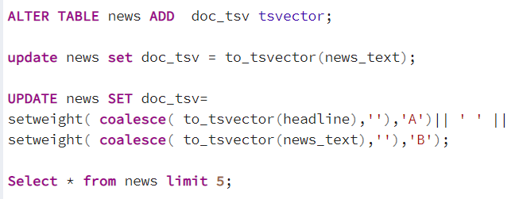
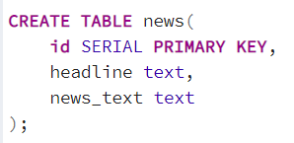
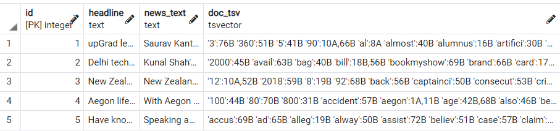
Веса
Помечает в векторе каждую позицию заданным весом, меткой A, B, C или D (1.0, 0.4, 0.2, 0.1). (Метка D по умолчанию назначается всем векторам) Веса назначаются позициям, а не лексемам.
98401 записей, 10 секунд обработка документов.

Slide 28
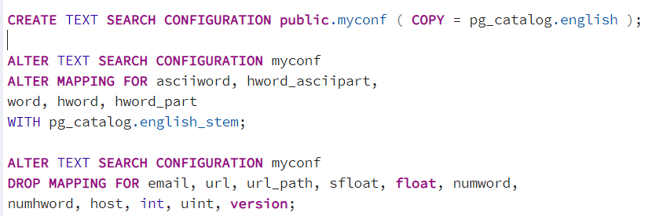
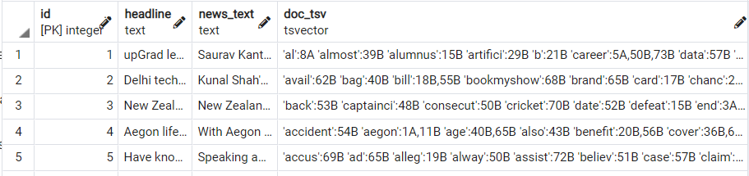
Создание конфигурации

Slide 29
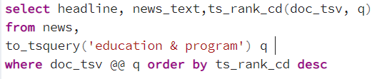
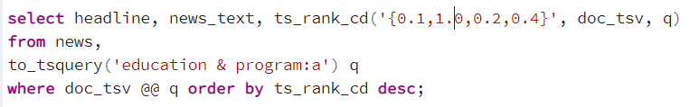
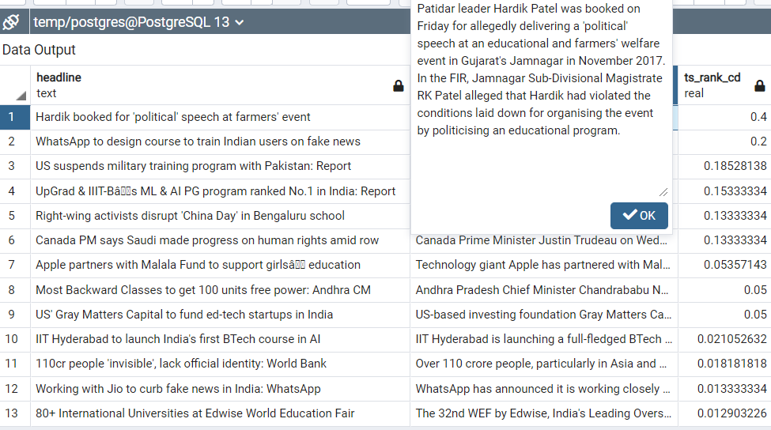
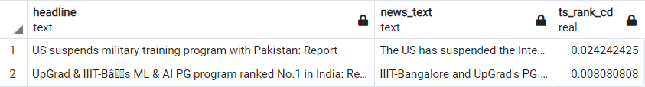

Ранжирование

Slide 30
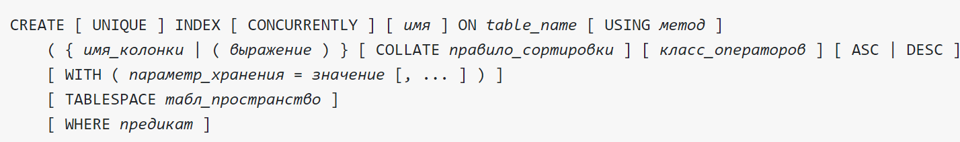
CREATE INDEX
метод - имя применяемого метода индекса. Возможные варианты: btree, hash, gist, spgist и gin. По умолчанию подразумевается метод btree.

Slide 31

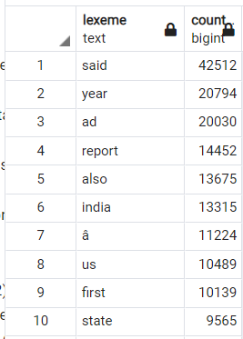
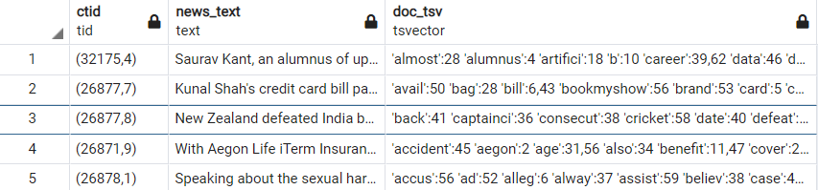

Создание индекса
3 секунды

Slide 32
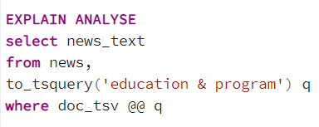
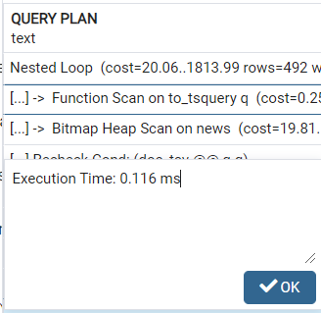
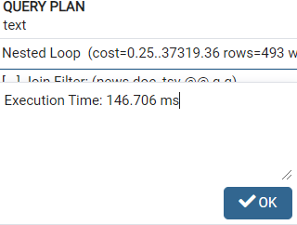
Сравнение поиска с индексом и без
Без индекса
С индексом

Slide 33
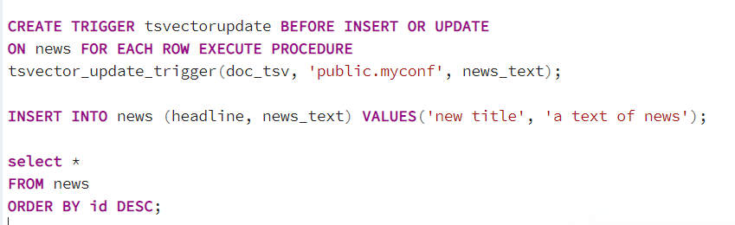
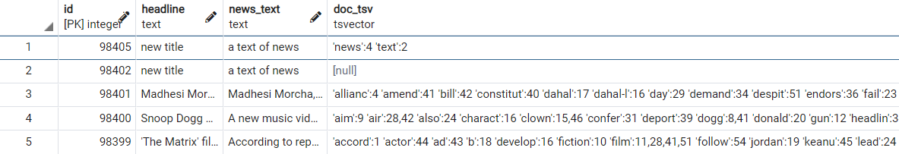
Создание триггера

Slide 34
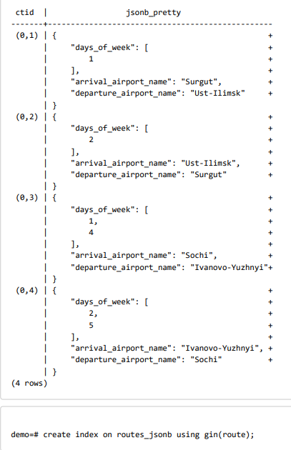
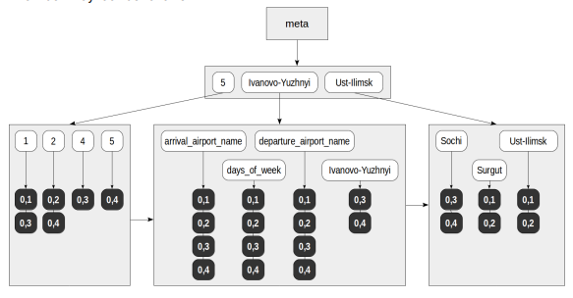

JSONB

Slide 35
Повышение производительности
Сегментирование данных
Родительскую таблицу, которая определяет основной набор атрибутов и таблицы, наследуют потомки, имеющие определенные ограничения на параметр, по которому проводится сегментирование. Механизм наследования в PostgreSQL обеспечивает выполнение запроса по всем таблицам автоматически, при этом наличие CE позволяет просматривать только те таблицы, которые удовлетворяют условию на параметр. Типичная ситуация, когда сегментирование идет по времени, например, для хранение журналов вебсерверов.
Распределение данных
Если сегментирование данных по таблицам недостаточно, то можно распределять данные по серверам. В этом случае, с помощью модуля contrib/dblink можно исполнять поисковые запросы на разных серверах, получать результаты, объединять их и выбирать необходимые документы, например, топ-10 самых релевантных документов.

